Slide 1
Отчёт 12.05
Плётнёв Никита

Slide 2
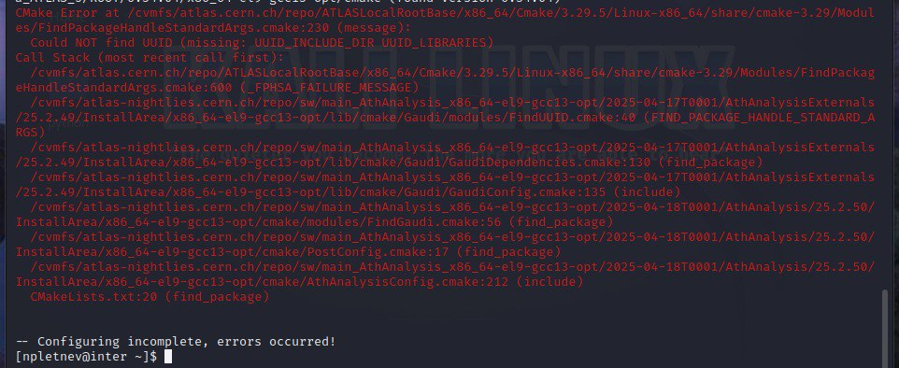
Технические неполадки
Я попытался исправить указав напря-
мую, но это не помогло

Slide 3
Прогресс по моделям
Я выбрал более простой способ реализовать обучение с помощью моделей с GitHub.
Однако, до сих пор разбираюсь с фрэймворком, из за того, что там оказалось исчерпывающие количество инструментов для анализа

Slide 4
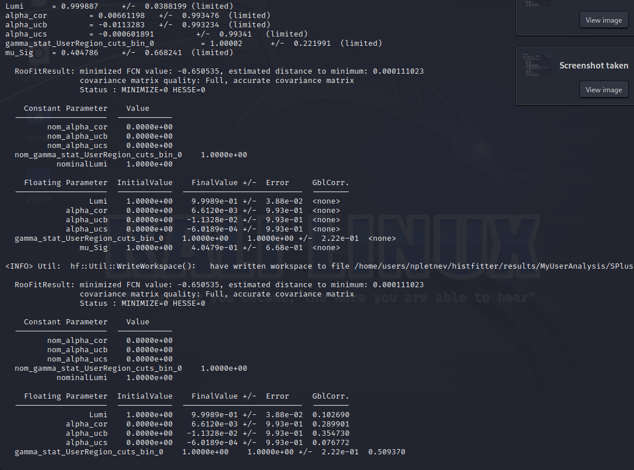
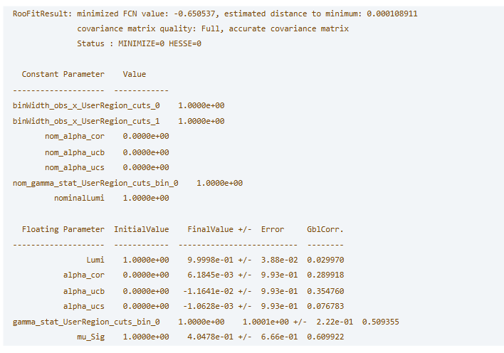
Hist Fitter
Удалось установить и после нескольких попыток запустить фрэймворк, так же была техническая “шоколадка”

